Slide 1


Slide 2


TEMA: ...

Slide 3
🐱‍💻Objetivos de aprendizaje🐱‍💻

Slide 4
Objetivos de aprendizaje🐱‍💻
Arrancamos la sesión con una presentación🐱‍💻de Probabilidad, hipótesis e inferencia 📊💜.
Después daremos un vistazo a un notebooks💻🐍 donde revisaremos 🐱‍💻 lo visto en teoría 📊💜.
Por último, iremos a breakout rooms para hacer un reto🐱‍💻 de Probabilidad 📊💜

Slide 5

Agenda
6:30 - 6:35 PM Saludos y anuncios.
6:35 - 6:40 PM Objetivos de aprendizaje.
6:40 - 7:10 PM Presentación: Probabilidad, hipótesis e inferencia
7:10 - 8:10 PM Notebook: Probabilidad
8:10 - 8:25 PM BREAK.
8:25 - 9:25 PM Challenge:
9:25 - 9:30 PM Conclusiones.

Slide 6

Fundamentos en
matemáticas

Slide 7
¿Cómo podemos hacer estadística con python?
Notebook

Slide 8
Probabilidad

Slide 9
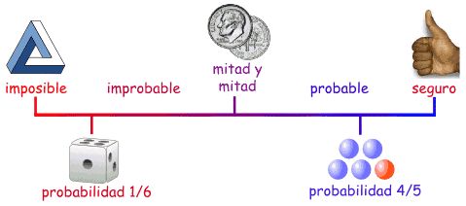
¿Qué es la probabilidad?

Slide 10
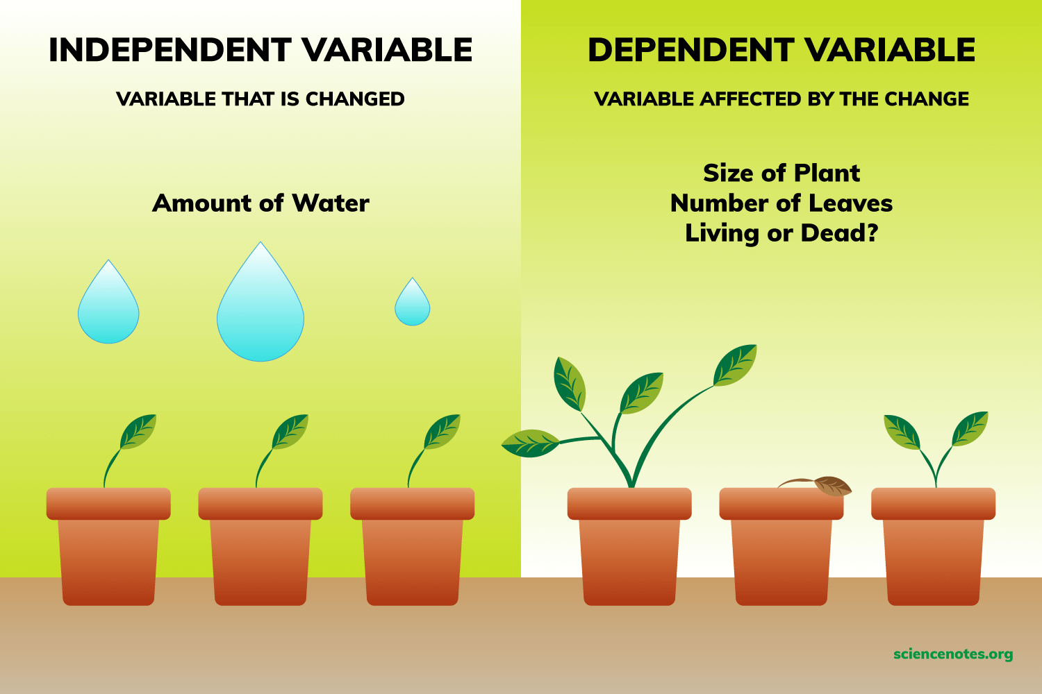
Variables dependientes e independientes

Slide 11
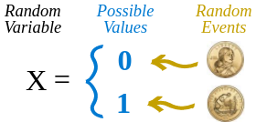
Variables Aleatorias

Slide 12
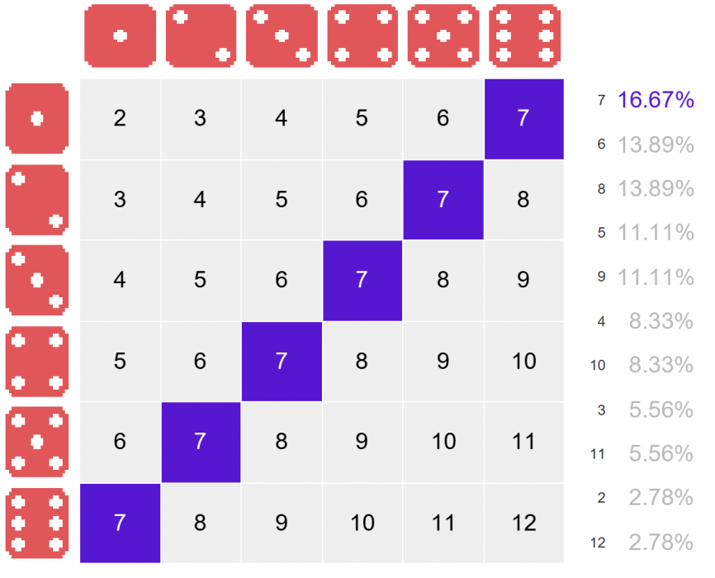
Probabilidad → Frecuencia de eventos/Total eventos

Slide 13

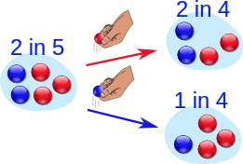

Eventos dependientes e independientes

Slide 14
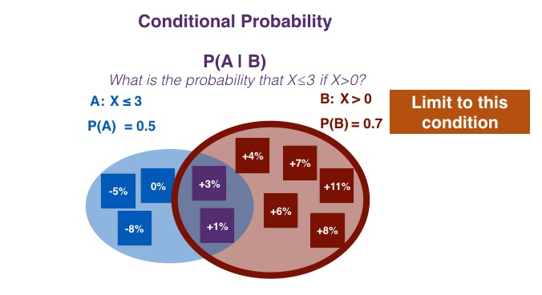
Probabilidad condicionada

Slide 15
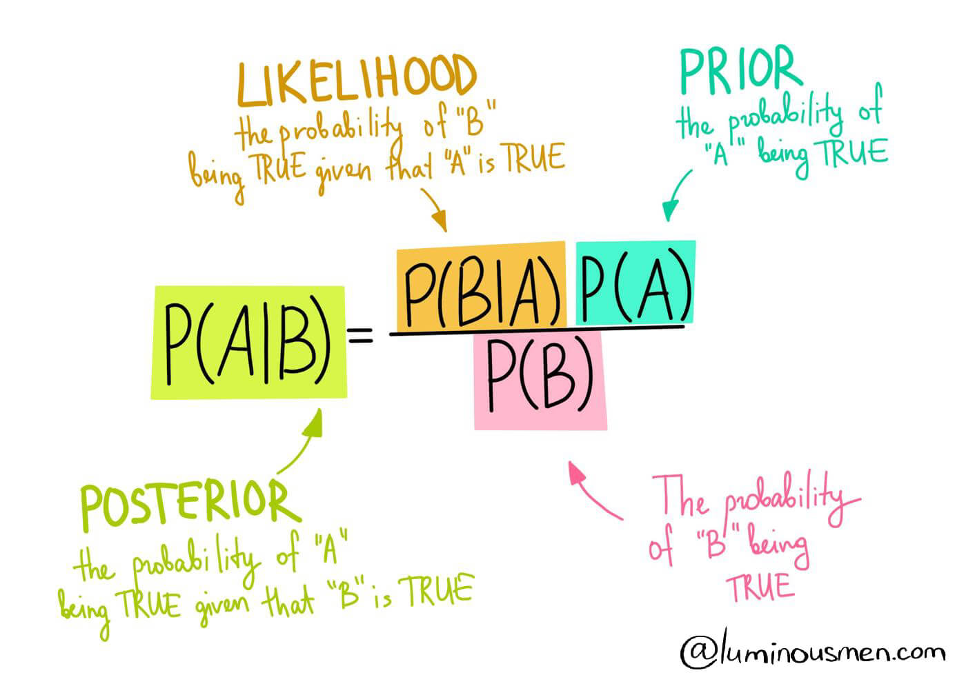
Teorema de Bayes

Slide 16
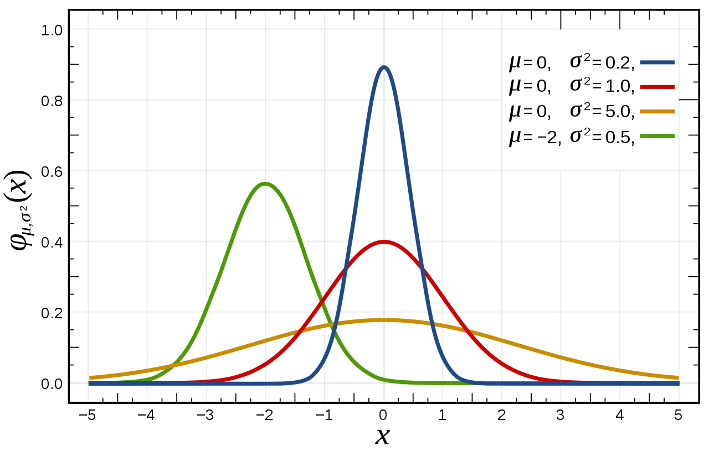
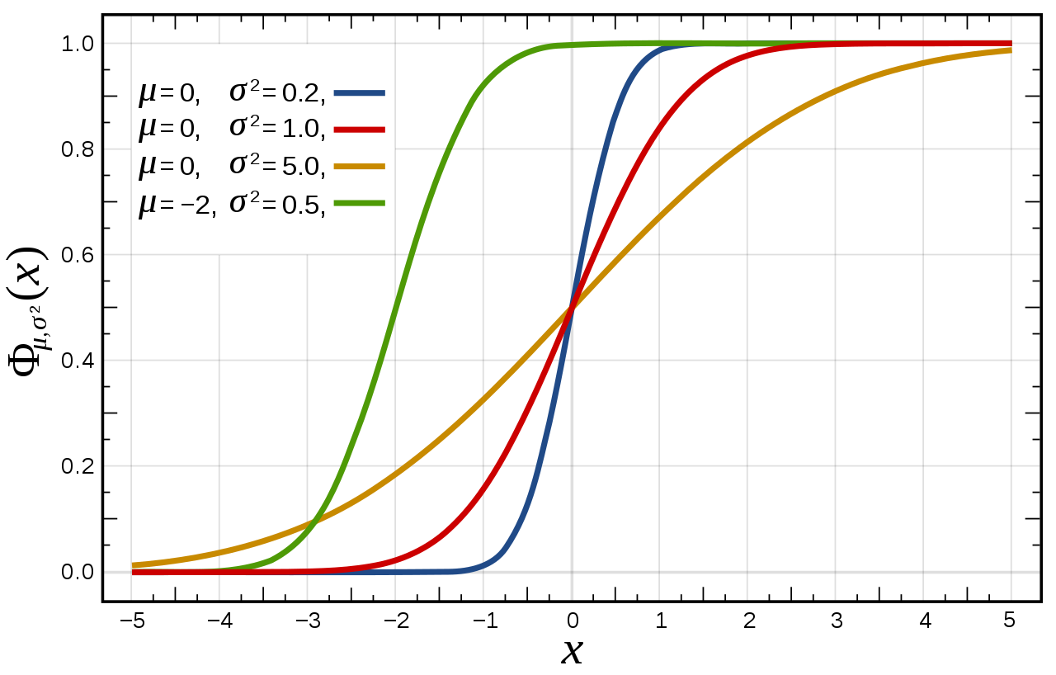
Distribuciones
En la teoría de la probabilidad y la estadística, una distribución de probabilidad es la función matemática que da las probabilidades de ocurrencia de los diferentes resultados posibles para un experimento

Slide 17
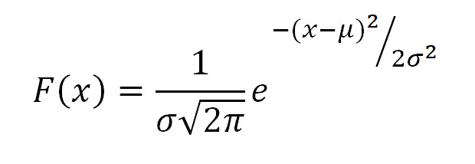
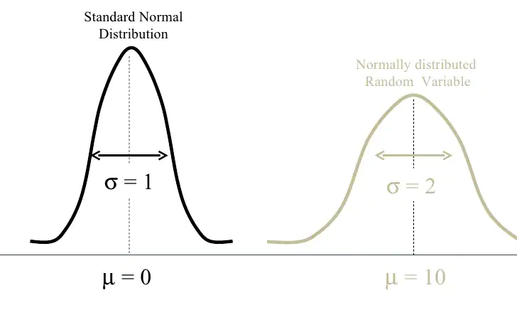
Distribución normal

Slide 18
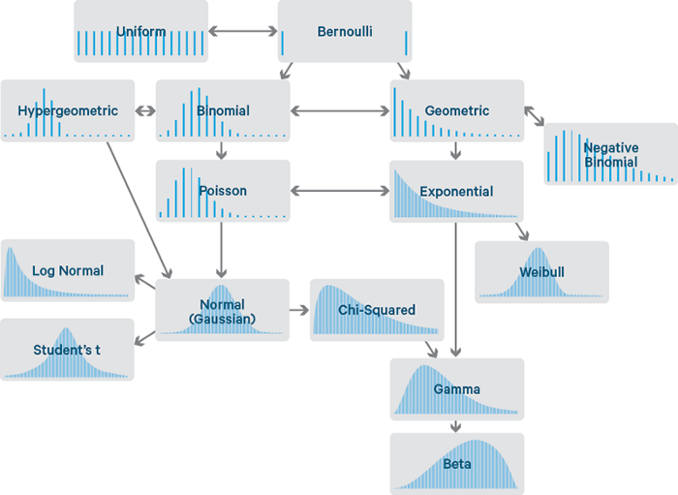

Slide 19
¿Cómo podemos hacer probabilidad con python?
Notebook

Slide 20
Hipótesis e inferencias

Slide 21
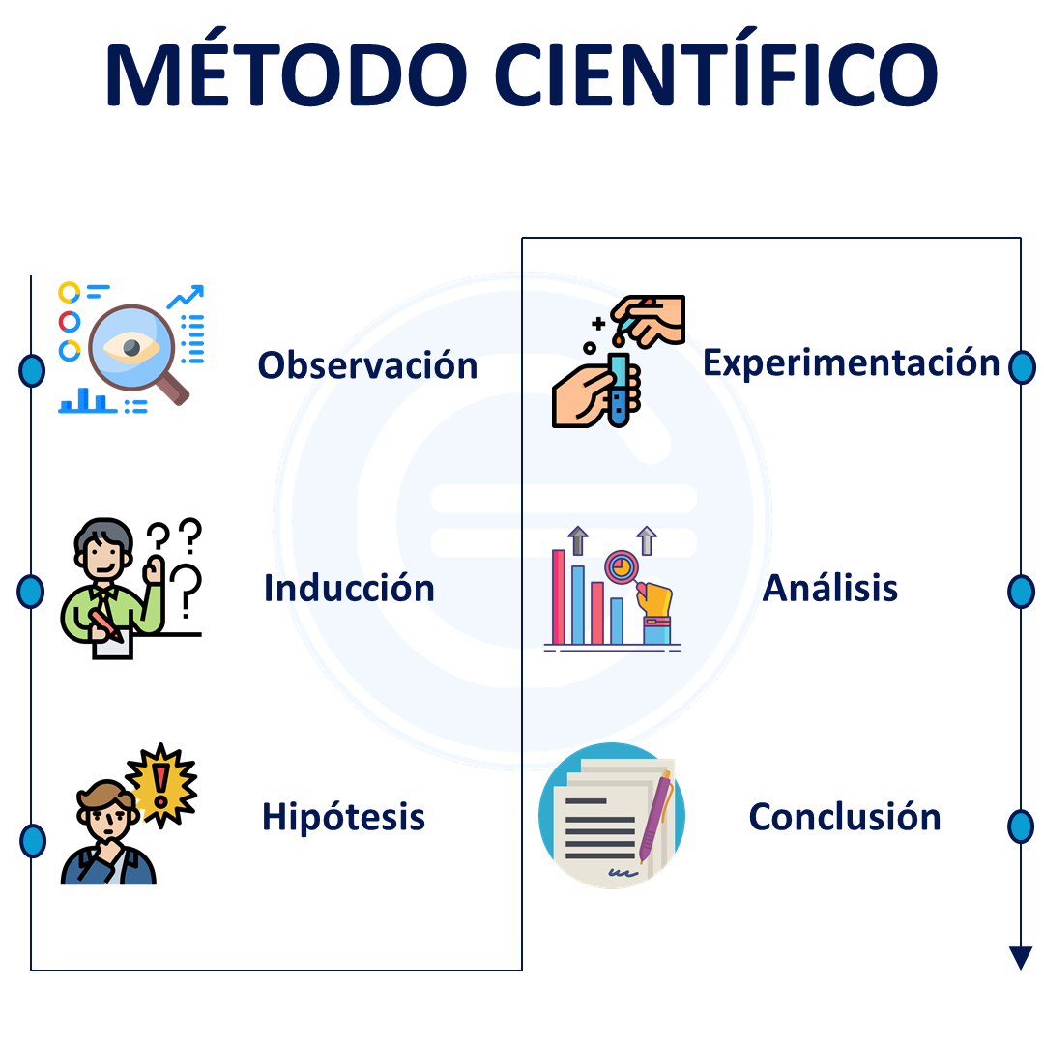
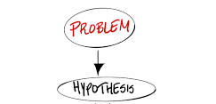

¿Hipótesis?

Slide 22
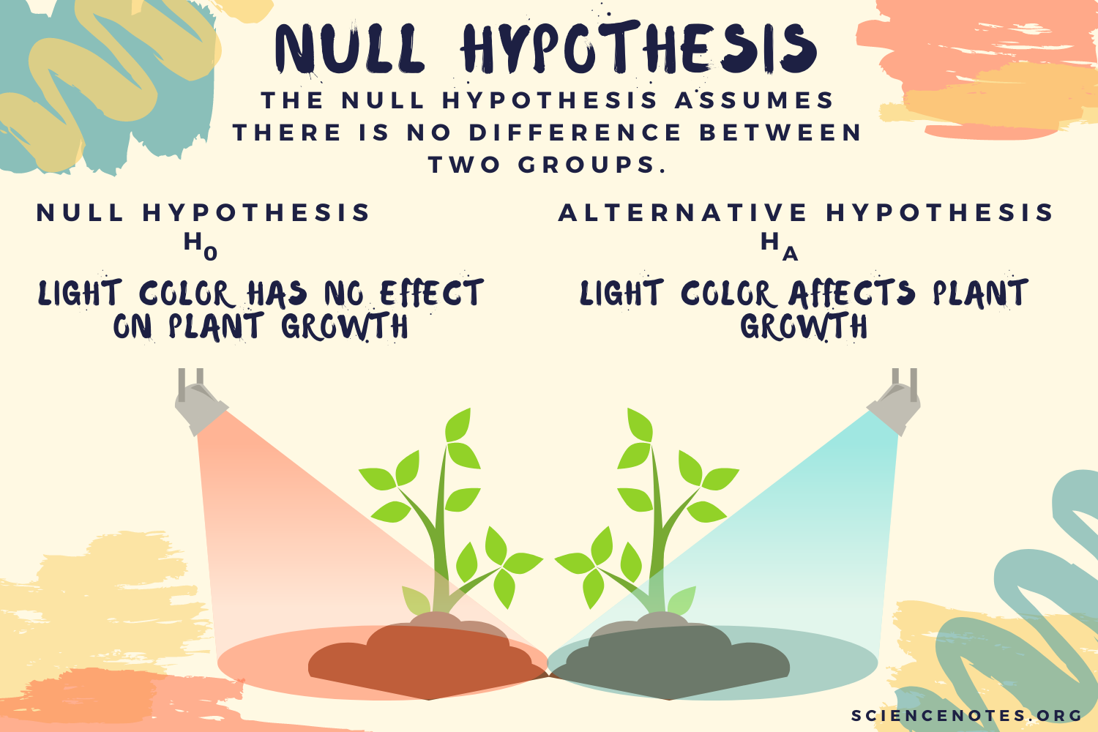

Slide 23

¿Inferencia?

Slide 24
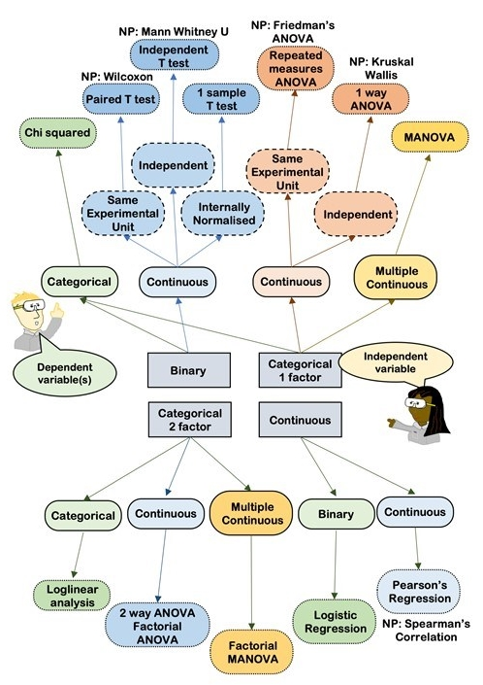
Pruebas estadísticas de
hipótesis
Las pruebas de hipótesis estadísticas, también llamadas análisis de datos confirmatorios, se utilizan a menudo para decidir si los resultados experimentales contienen suficiente información para poner en duda hechos establecidos. Siempre que queramos hacer afirmaciones sobre si un conjunto de resultados es diferente de otro conjunto de resultados, debemos recurrir a las pruebas de hipótesis estadísticas.

Slide 25
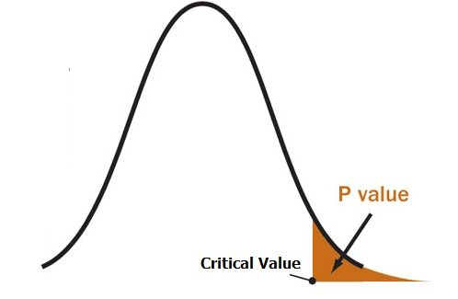
P-values
En las pruebas de significación de la hipótesis nula, el valor p es la probabilidad de obtener resultados de la prueba al menos tan extremos como los resultados realmente observados, bajo el supuesto de que la hipótesis nula es correcta. Un valor p muy pequeño significa que un resultado observado tan extremo sería muy improbable bajo la hipótesis nula

Slide 26
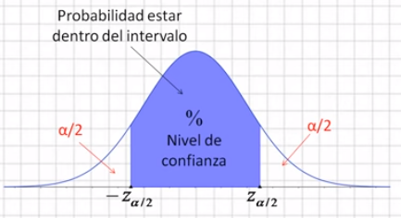
Intervalos de confianza

Slide 27

P-Hacking

Slide 28
BREAK;
Notes:
Hola a todos y todas, bienvenidos a esta sesión gratuita y en vivo para aprender a crear tu primer agente inteligente con Python.

Slide 29
TEMA: ...

